Slide 1

Zagrożenia
w Internecie
Adres szkolnej witryny konkursu
http://www.tp.webserwer.pl/kbi/
Szczecin 2011

Slide 2
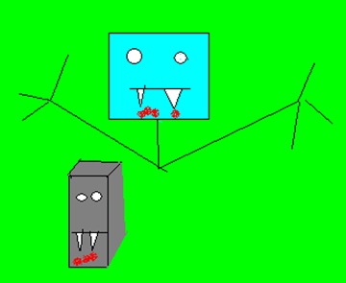
Rodzaje złośliwego oprogramowania
Malware
Spyware
Trojan
Rootkit
Spam
Phishing
Wirusy i robaki
Szczecin 2011

Slide 3
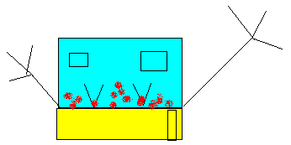
Malware
Ogólna nazwa wszystkich aplikacji i skryptów o szkodliwym działaniu wobec użytkownika komputera.
Szczecin 2011

Slide 4
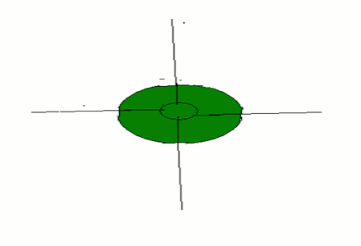
Programy szpiegujące (ang. spyware) – do szpiegowania działań użytkownika
Programy te gromadzą informacje o użytkowniku i wysyłają je często bez jego wiedzy i zgody autorowi programu.
Do takich informacji należeć mogą:
adresy stron WWW odwiedzanych przez użytkownika,
dane osobowe,
numery kart płatniczych,
hasła,
zainteresowania użytkownika,
adresy poczty elektronicznej,
archiwa.
Szczecin 2011
Notes:
.

Slide 5
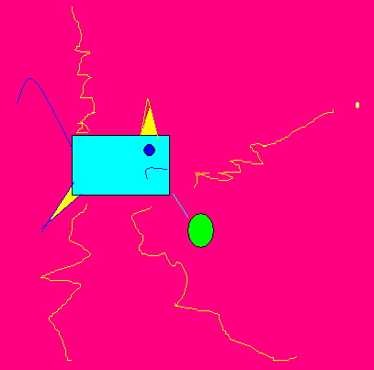
Trojan
Koń trojański to określenie oprogramowania, które daje hakerowi możliwość kontrolowania komputera bez wiedzy jego użytkownika.
Trojan
Szczecin 2011

Slide 6

Rootkit
Program, który w systemie ukrywa obecność swojego i innego oprogramowania hackerskiego. Zazwyczaj blokuje oprogramowanie antywirusowe. Ukrywa on niebezpieczne pliki i procesy, które umożliwiają utrzymanie kontroli nad systemem. Może on np. ukryć siebie oraz konia trojańskiego przed administratorem oraz oprogramowaniem antywirusowym. Rootkit może się dostać do komputera użytkownika wraz z aplikacją będącą w rzeczywistości trojanem.
Szczecin 2011

Slide 7

Spam
Niechciane lub niepotrzebne wiadomości elektroniczne. Najbardziej rozpowszechniony jest spam za pośrednictwem poczty elektronicznej. Część użytkowników doświadcza także spamu w komunikatorach (np. ICQ czy Gadu-Gadu). Istotą spamu jest rozsyłanie dużej ilości informacji o jednakowej treści do nieznanych sobie osób. Nie ma znaczenia, jaka jest treść tych wiadomości.
Szczecin 2011

Slide 8

Phishing
Atak socjotechniczny oparty na inżynierii społecznej.
Polega na:
wysyłaniu spreparowanych e-maili, które kierują ofiarę do witryny łudząco przypominającej np. stronę banku ofiary, gdzie niczego nie świadomy użytkownik wpisuje na niej login i hasło,
wyłudzaniu poufnych informacji osobistych (np. haseł lub szczegółów karty kredytowej) przez podszywanie się pod godną zaufania osobę lub instytucję, której te informacje są pilnie potrzebne.
Szczecin 2011

Slide 9
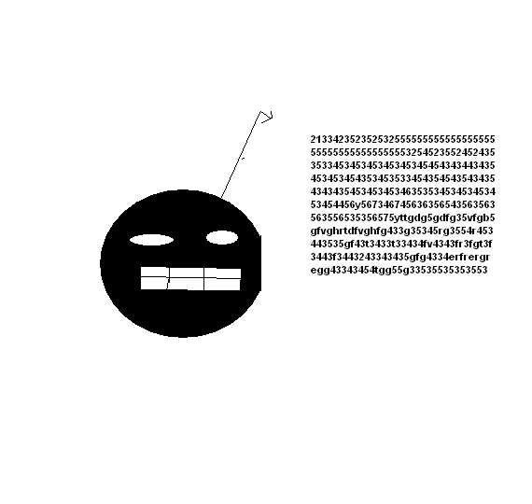
Wirusy i robaki
Oprogramowanie rozpowszechniające swoje kopie. Wirusy infekują pliki wykonywalne, robaki rozpowszechniają się za pomocą poczty i komunikatorów.
Wirusy i robaki wykorzystują:
słabość zabezpieczeń systemów komputerowych,
luki w systemie operacyjnym,
niedoświadczenie użytkowników,
naiwność i beztroskę użytkowników.
Do zwalczania, usuwania i zabezpieczania się przed wirusami używane są programy antywirusowe.
Szczecin 2011

Slide 10

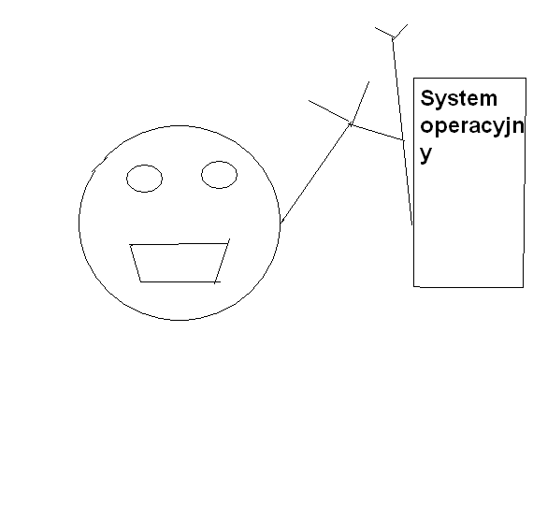
Co zwiększa ryzyko w Internecie?
Konkurs „Bezpieczny Internet”
Oczywiste, łatwe do odgadnięcia hasła dostępu.
Brak aktualizacji systemu i aplikacji.
Ujawnianie informacji osobistych online.
Nadmiar zaufania.
Nieaktualna ochrona antywirusowa.
Brak dodatkowych zabezpieczeń.
Ignorancja i liczenie na cud „mnie to się nigdy nie przytrafi”.
Szczecin 2011

Slide 11
Włamania hakerów
do komputerów - popularną formą ataków.
Do włamań hakerzy wykorzystują:
słabe zabezpieczenia,
luki w systemach operacyjnych nazywane eksploitami.
Haker po wejściu do systemu:
szuka luk w innych programach,
uzyskuje prawa administratora systemu,
instaluje trojana, umożliwiającego przejęcie kontroli nad systemem w innym czasie.
Równie częstymi atakami są ataki typu Dos i DDoS.
Szczecin 2011

Slide 12
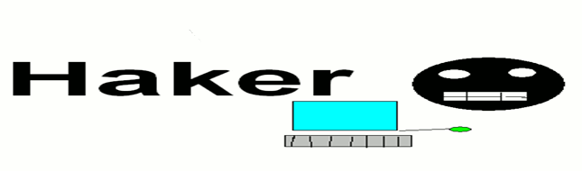
Komputery zombie
Komputery zombie – maszyny, nad którymi dzięki trojanom kontrolę przejęli hakerzy. Najczęściej służą do ataków typu DoS (Denial of Service), w których na dany adres wysyłana jest w jednej chwili gigantyczna liczba zapytań, by go zablokować. Ich inne zastosowanie to rozsyłanie spamu.
Szczecin 2011

Slide 13

Fałszywe strony WWW
Hakerzy tworzą fałszywe strony internetowe np. banku, sklepu i wyłudzają informacje od logujących się użytkowników.
Jeśli sklep internetowy ma stronę WWW w domenie drugiego lub trzeciego poziomu (np. firma.a.b.pl) lepiej zrezygnować z zakupów. Szanująca się firma zawsze znajdzie pieniądze na zarejestrowanie domeny pierwszego rzędu (np. firma.pl).
Sprawdź, gdzie i kiedy została zarejestrowana domena wykorzystywana przez sklep internetowy, gdzie jest zlokalizowana obsługa sklepu oraz czy podany adres i numer telefonu są prawdziwe.
Szczecin 2011
Notes:
Przed pokazem wyszukaj w Internecie adresy fałszywych stron WWW.

Slide 14
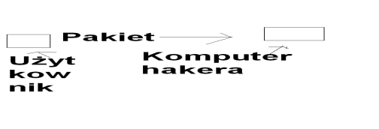
Sniffer pakietów
Sniffer - program komputerowy lub urządzenie, którego zadaniem jest przechwytywanie i ewentualne analizowanie danych przepływających w sieci.
Sniffer stanowi narzędzie diagnostyczne dla administratorów sieci. Może być również stosowany do monitorowania aktywności sieciowej osób trzecich, co jest w większości przypadków niezgodne z prawem.
Szczecin 2011

Slide 15
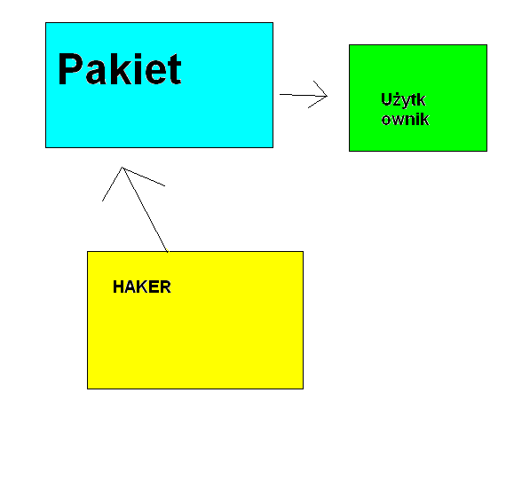
Spoofing
Spoofing - jest to proces fałszowania pakietów wykonanych w celu podania się za inny komputer, np. serwer WWW, usług pocztowych lub DNS.
Szczecin 2011

Slide 16
Riskware
Riskware – oprogramowanie, które nie jest złośliwe, lecz ze względu na swoje możliwości przy nieumiejętnym stosowaniu może być niebezpieczne dla użytkownika.
Przykładem jest rodzina programów VNC i NX – służących do zdalnej pracy na komputerze. Gdy użytkownik ustawi w tym programie łatwe do odgadnięcia hasło lub zostawi je „puste”, wówczas atakujący haker może bardzo łatwo przejąć kontrolę nad takim komputerem.
Szczecin 2011

Slide 17

Keyloggery
Keylogger - typ programów komputerowych służących do wykradania haseł.
Keyloggery zawierają funkcje chroniące je przed wykryciem przez niedoświadczonego użytkownika komputera, a plik w którym zapisywane są dane ukryty jest np. w katalogach systemowych. Większość keyloggerów ma specjalnie stworzoną funkcję, która pozwala na wysłanie pliku z hasłami na wyznaczony adres pocztowy.
Szczecin 2011

Slide 18
Obrona przed zagrożeniami
Hakerzy nieustannie rozwijają swoje metody, aby poznać nasze nawyki i sposoby korzystania z komputera. Nowe techniki atakowania pozwalają im być ciągle o krok przed oprogramowaniem zabezpieczającym i przechytrzać nawet przezornych i znających się na zabezpieczeniach użytkowników.
Anty-wirus
Dysk C:\
Firewall
Haker
Szczecin 2011

Slide 19
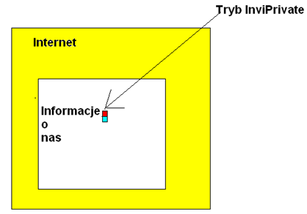
Tryb InPrivate
Tryb przeglądania InPrivate pozwala przeglądać sieć Web bez pozostawiania śladów w programie Internet Explorer. Dzięki temu inni użytkownicy komputera nie dowiedzą się o odwiedzanych miejscach i informacjach wyszukiwanych w sieci Web.
Szczecin 2011

Slide 20
Zabezpieczanie danych
Szyfrowanie danych za pomocą programu szyfrującego.
Stosowanie silnych haseł:
    przynajmniej 8 znaków,
    duże i małe litery, liczby, znaki specjalne.
Ustawienie hasła do BIOS-u, dysku twardego.
Wykorzystanie funkcji odzyskiwania danych.
Md2fg%St76@bc
Szczecin 2011

Slide 21
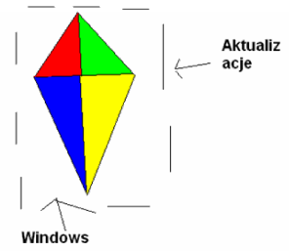
Aktualizacje
Aktualizacje systemu operacyjnego i zainstalowanych aplikacji blokują wtargnięcia różnych szkodników do komputera. Choć produkty Microsoftu stanowią największy cel, luki i niedociągnięcia zdarzają się także w Linuksie i Mac OS X. W miarę jak te systemy operacyjne zdobywają coraz większą popularność stają się jednocześnie coraz bardziej atrakcyjnymi celami dla cyberprzestępców. Ci zaś coraz częściej atakują, wykorzystując luki w programach niezależnie od typu systemu operacyjnego.
Szczecin 2011

Slide 22
Ujawnianie informacji osobistych online
Portale społecznościowe: Facebook: pl-pl.facebook.com/ Nasza – klasa: nk.pl Fotka.pl | Ujawnianie zbyt wielu informacji o swoim życiu na niezabezpieczonych stronach społecznościowych umożliwia hakerowi przeprowadzenie skutecznego spersonalizowanego ataku. Przejęcia kontroli nad kontem i jego zablokowania agresorzy mogą dokonać, stosując phishing, złośliwe oprogramowanie i inne metody. Przywłaszczonego w ten sposób konta mogą nadużywać do wysyłanie niechcianej korespondencji, podkradania osobistych informacji, a nawet do naciągania na duże pieniądze znajomych właściciela profilu.
Szczecin 2011

Slide 23
Literatura
Chip. Styczeń 2007. Hakerzy w natarciu.
Chip 02 / 2007. Koniec mitu.
PC Format 4 / 2010. Poznaj swojego wroga.
Wikipedia. – wolna encyklopedia (http://pl.wikipedia.org/)
Witryna konkursu „Bezpieczny Internet”:
http://www.tp.webserwer.pl/kbi/
Szczecin 2011

Slide 24
Koniec
Szczecin 2011

